Slide 1
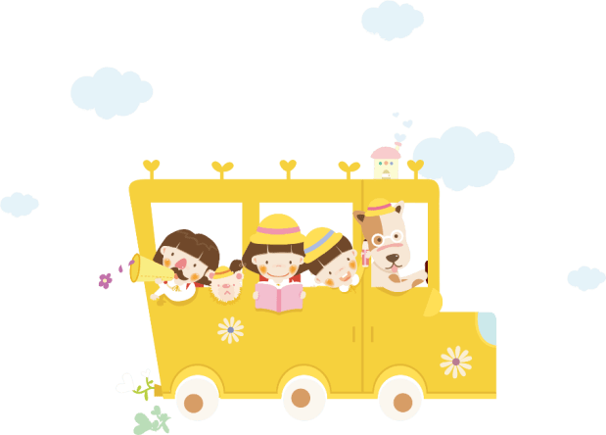
Chào mừng các em đến với
tiết Tự nhiên và Xã hội
Notes:
luongtran8495@gmail.com

Slide 2
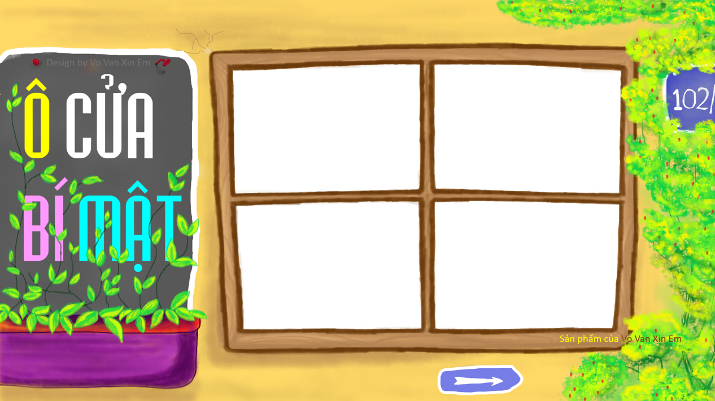
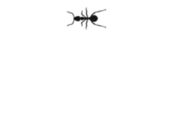
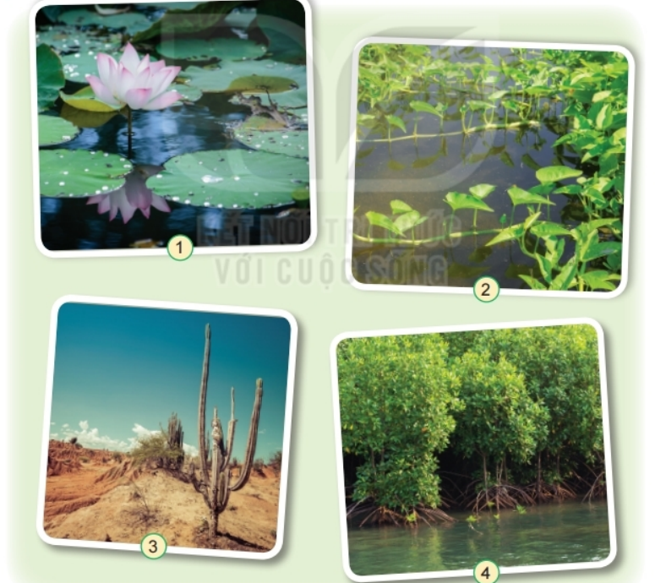
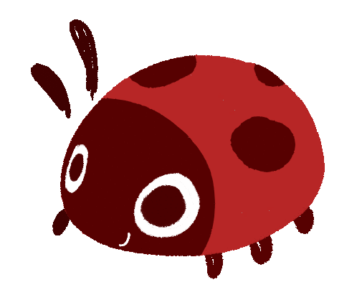
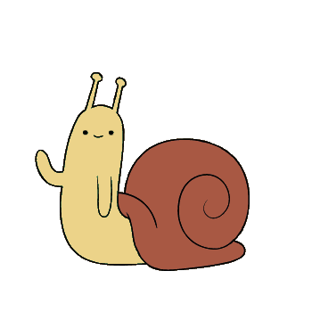
Đến bài mới

Slide 3
Thân cây không vỏ
Cành thì chẳng có
Hoa thì đo đỏ
Quả đầy một giỏ
Áo đơn, áo kép, đứng nép bờ ao?
Đáp án: Cây chuối

Slide 4
Cây gì chẳng thiếu chẳng thừa
Ăn vào ngon ngọt cho vừa lòng anh.
Đáp án: Đu đủ

Slide 5
Mang tên loài chim đẹp
Hoa như lửa đầy cành
Rực rỡ cạnh lá xanh
Gọi ve về ca hát.
Đáp án: Cây phượng

Slide 6
Cỏ gì kết quả ven song
Ngắt chơi đấu chọi, vui không bến bờ?
Đáp án: Cây cỏ gà

Slide 7
TỰ NHIÊN VÀ XÃ HỘI
Bài 16: Thực vật sống ở đâu? (tiết 2)
Hoạt động khám phá
3. Phân loại các cây em biết dựa vào nơi sống, môi trường sống và hoàn thành bảng theo mẫu
Tên cây | Nơi sống | Môi trường sống
 |  | Trên cạn | Dưới nước
Cây rau cải | Ruộng, vườn | x
Cây hoa hồng | Vườn | x
Cây bèo | Ao, hồ |  | x
Cây chuối | Vườn | x

Slide 8
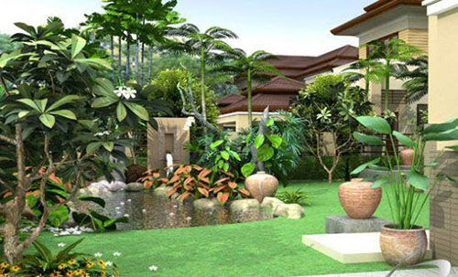
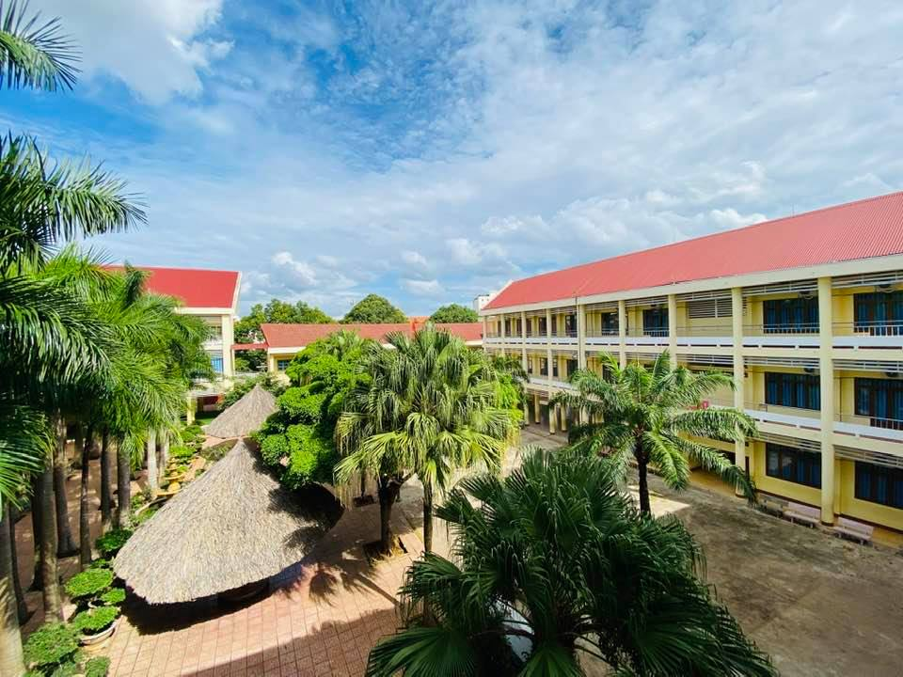
Hoạt động thực hành
1. Nơi em đang sống có những cây gì? Chúng sống ở môi trường nào?

Slide 9
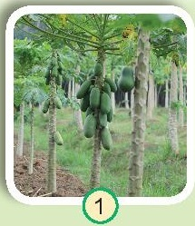
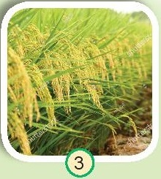
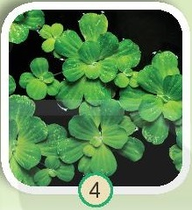
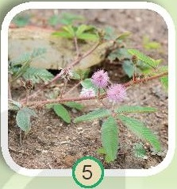
Hoạt động thực hành
2. Kể tên và nơi sống của cây trong mỗi thẻ hình dưới đây.
Cây đu đủ sống trên cạn
Cây hoa súng sống dưới nước
Cây lúa sống dưới nước
Cây bèo sống dưới nước
Cây xấu hổ sống trên cạn

Slide 10
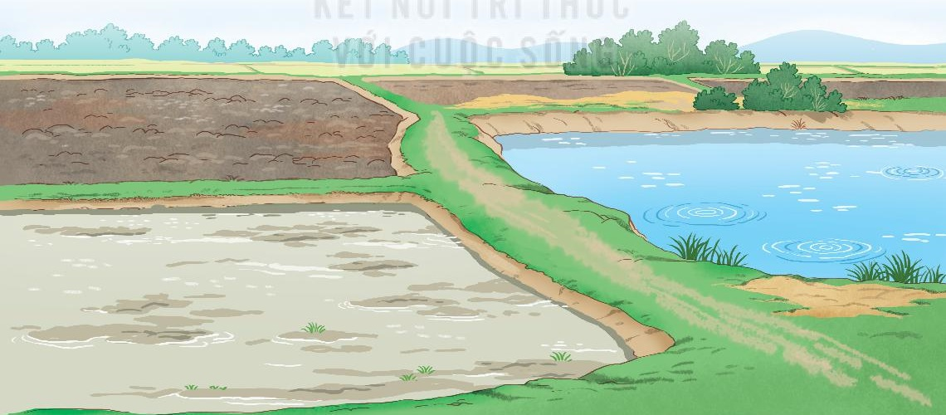
Hoạt động thực hành
3.Gắn các thẻ hình vào môi trường sống phù hợp trong bức tranh sau:

Slide 11
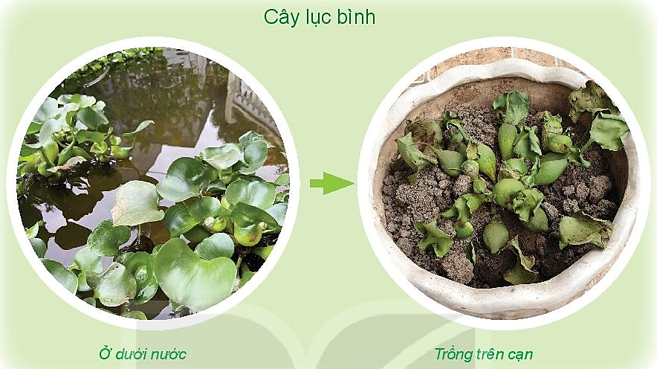
1. Quan sát hình dưới đây và giải thích vì sao cây lục bình sau khi đưa lên cạn một thời gian lại bị héo.
Hoạt động vận dụng
Vì cây bị thay đổi môi trường sống.

Slide 12
2. Điều gì sẽ xảy ra nếu môi trường sống của cây bị thay đổi?
Hoạt động vận dụng
Nếu môi trường sống của cây bị thay đổi thì cây có thể khô, héo hoặc chết.

Slide 13
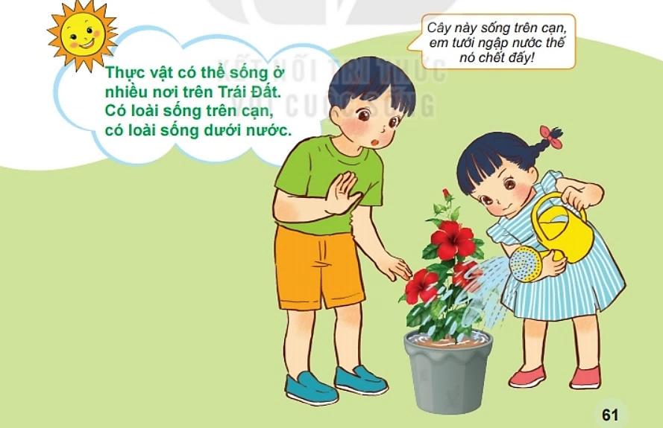
Tổng kết

